Slide 1
সকলকে আন্তরিক শুভেচ্ছা

Slide 2
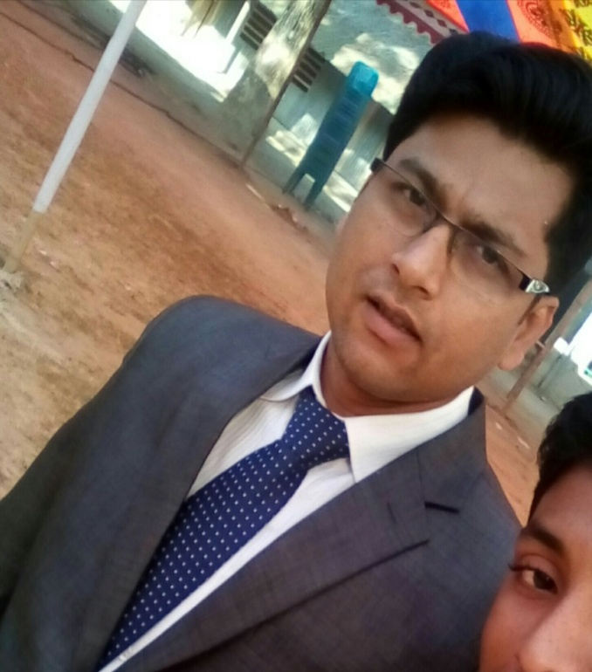
শিক্ষক পরিচিতিঃ
Md.Saidur Rahman
সহকারি শিক্ষক ( গণিত )
Umedpur O.R.L
Shibchar,Madaripur
E-Mail:sanha13022019@gmail.com
পাঠ পরিচিতিঃ
বিষয়ঃ সাধারণ গণিত
নবম শ্রেণি
অধ্যায়ঃ চার ( লগারিদম ) সময়ঃ ৫০ মিনিট

Slide 3
ছবিটি লক্ষ্য করি।

Slide 4
*

Slide 5
পাঠ শিরোনাম :
লগারিদম
(Logarithm)

Slide 6
শিখণফলঃ
লগারিদম ব্যাখ্যা করতে পারবে।
সাধারন ও স্বাভিক লগারিদম ব্যাখ্যা করতে পারবে।
লগারিদম নিয়মাবলি প্রয়োগ করে গাণিতিক সমস্যার সমাধান করতে পারবে।

Slide 7
লগারিদমের সূএাবলি
*

Slide 8
উদাহরন :

Slide 12
দলীয় কাজ :

Slide 13
মূল্যায়ন :

Slide 14
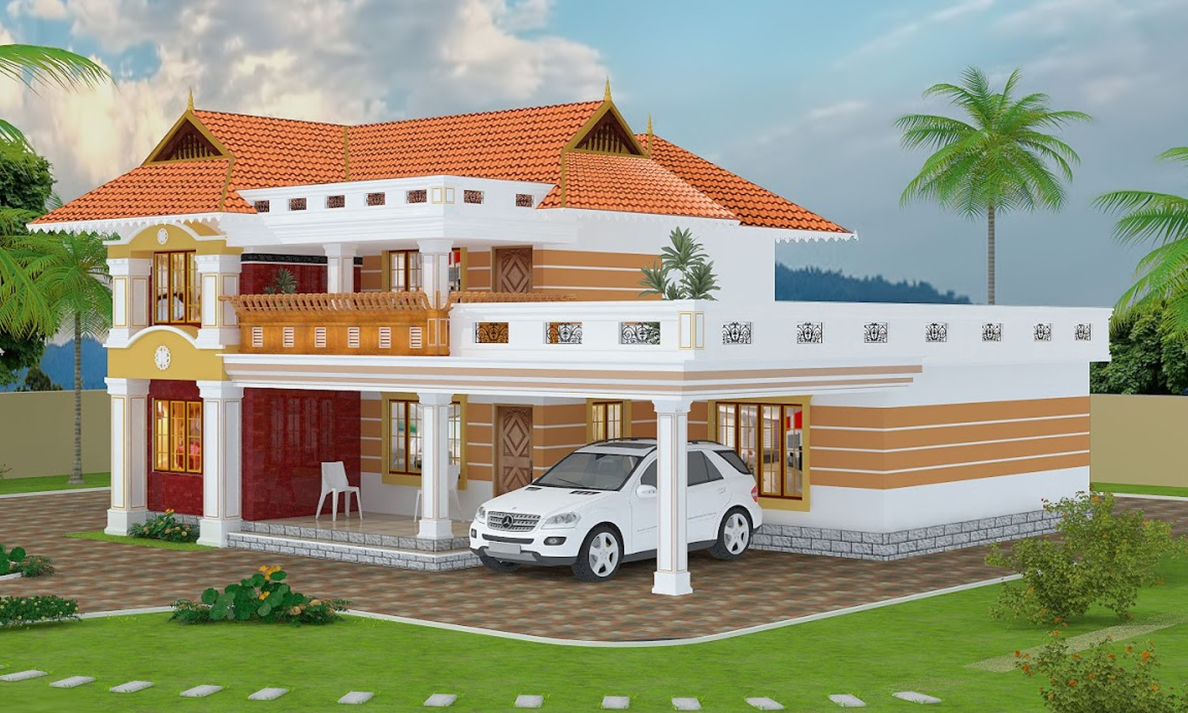
বা-ড়ির কা-জ:

Slide 16
ধন্যবাদ

